Slide 1
Herencia, polimorfismo, y sobrecarga
Upcasting y Downcasting de Objetos
Métodos y Clases final
Clases Abstractas e Interfaces

Slide 2
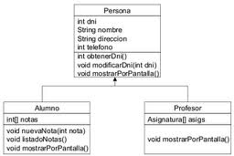
Clase 4: Herencia, polimorfismo y sobrecarga
Herencia
La reusabilidad puede lograrse mediante herencia.
Un comportamiento definido en una superclase es heredado por sus subclases.
Las subclases extienden la funcionalidad heredada
Esto nos permite definir la mayor cantidad de funcionalidades y atributos y luego reutilizarlas.
Clase Padre
Clases Hijas

Slide 3
Clase 4: Herencia, polimorfismo y sobrecarga
Herencia
Clase Padre
Definimos atributos y comportamientos comunes.
Es considerada como un tipo de generalización.
Clase Hija
Clase Hija
Reutilizamos todo lo definido en la clase padre.
Podemos ampliar atributos y comportamientos o
redifinirlos.

Slide 4
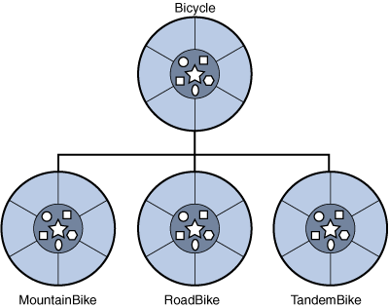
Herencia
Una clase hereda de su padre todos los atributos y métodos públicos y protegidos.
Los constructores no son heredados pero pueden invocarse.
Los métodos y atributos privados no se heredan.
Si la subclase esta en el mismo paquete que la clase padre, también se heredan los miembros default.
Superclase
Subclases

Slide 5



Herencia en Java
Clase 4: Herencia, polimorfismo y sobrecarga
Para representar la herencia utilizaremos la palabra clave extends.
Java no soporta la herencia múltiple.
Si no especificamos herencia, todo extiende de la clase Object.

Slide 6
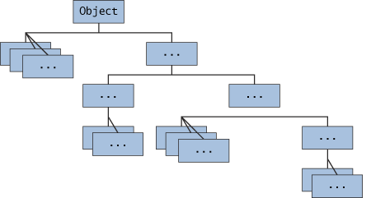
Clase 4: Herencia, polimorfismo y sobrecarga
La clase Object
Es la clase padre de toda clase en Java.
Toda clase hereda implícitamente de ella.
Provee métodos muy útiles para sobreescribir.
Si una clase extiende directamente de ella no es necesario especificarlo

Slide 7
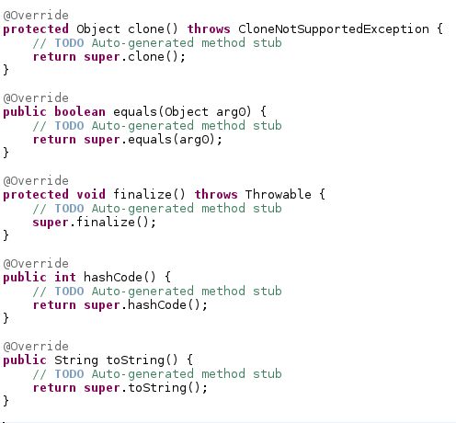
Métodos de la clase Object
Clase 4: Herencia, polimorfismo y sobrecarga
Crear y retornar una copia
del objeto
Definir cuando dos objetos son iguales
Invocado por el recolector de basura cuando se libera la memoria del objeto
Retorna un valor único que identifica a un objeto
Retorna la representación en String de un objeto

Slide 8
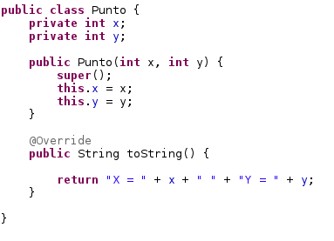
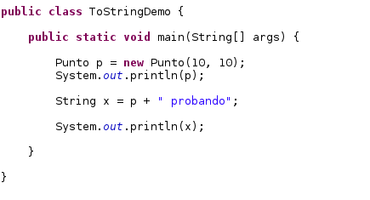
Métodos de la clase Object
Clase 4: Herencia, polimorfismo y sobrecarga
Un ejemplo
Sobrecargamos el método toString
Utilizamos una referencia como String

Slide 9
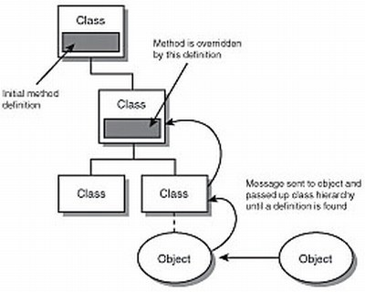
Clase 4: Herencia, polimorfismo y sobrecarga
Sobreescritura de métodos
Se da en el contexto de relaciones de herencia.
Consiste en reescribir la implementación de un método de instancia, con su mismo nombre y argumentos (firma del método).
Sólo pueden sobreescribirse los métodos no declarados como final
Si una clase hija sobreescribe un método de su clase padre, entonces ocultará al mismo.
Dinámicamente la JVM determina a que método llamar

Slide 10
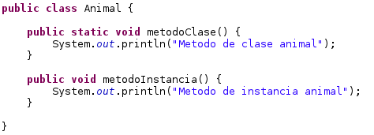
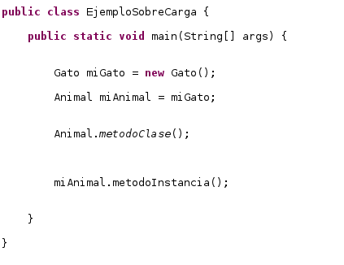
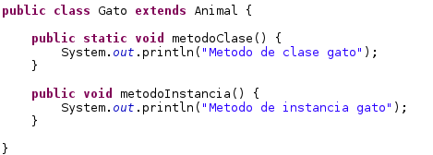
Clase 4: Herencia, polimorfismo y sobrecarga
Sobreescritura de métodos
Un ejemplo
Animal.metodoClase()
miAnimal.metodoInstancia()

Slide 11
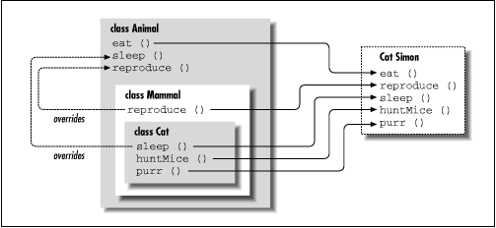
Sobreescritura de métodos
La lista de argumentos debe ser idéntica en tipos y orden en ambos métodos.
Los modificadores de acceso no pueden ser más restrictivos en la clase padre que en la subclase.
Obtendremos un error de compilación si intentamos cambiar un método de instancia en una superclase a método de instancia en la subclase y viceversa.

Slide 12
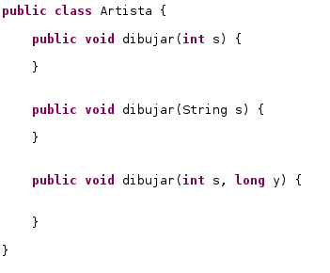
Sobrecarga de métodos
Clase 4: Herencia, polimorfismo y sobrecarga
Dos o más métodos definidos en la misma clase y con igual nombre pueden sobrecargarse.
Para ello es necesario que tengan el mismo nombre y tipo de retorno, pero diferentes listas de argumentos (en número o tipos)
La JVM en tiempo real determina los parámetros con los cuales estamos invocando a un método y selecciona el correspondiente.
Métodos con el mismo nombre, pero con distinta firma.

Slide 13
Clase 4: Herencia, polimorfismo y sobrecarga
Variable super
Utilizada durante la sobreescritura, para acceder a métodos o atributos de instancia de la superclase ocultos para la subclase.
Referencia a miembros de la superclase de la clase dada.
Referencia this
Apunta a atributos y métodos de la clase actual
Referencia super
Apunta a atributos y métodos de la clase padre

Slide 14
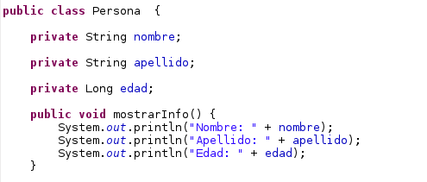
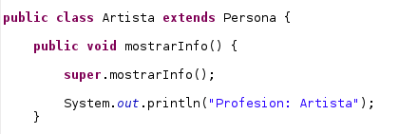
Variable super
Un ejemplo
Clase padre que define
el método mostrarInfo()
Clase que sobreescribe el método e invoca a su definición en la clase padre

Slide 15
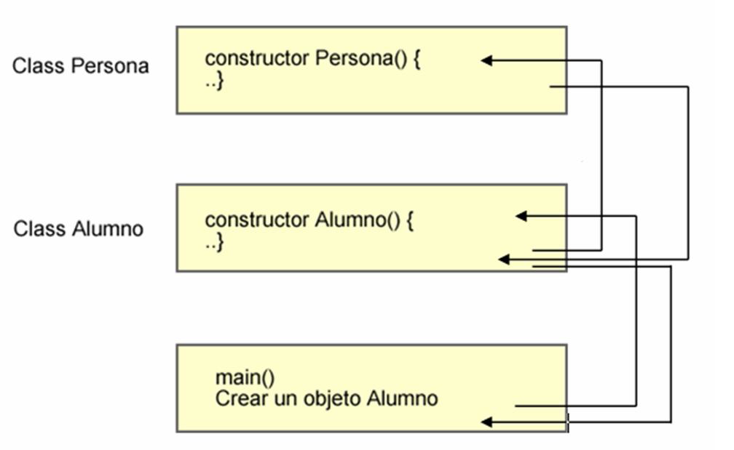
Clase 4: Herencia, polimorfismo y sobrecarga
Encadenamiento de constructores
Debido a que los constructores son un tipo especial de métodos, también pueden sobrecargarse.
Esto nos permite asegurar mínimamente como se inicialicen los objetos, no importando que constructor se utilice.

Slide 16
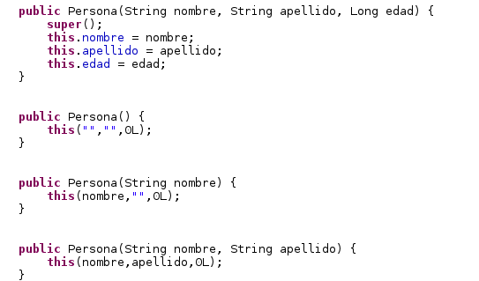
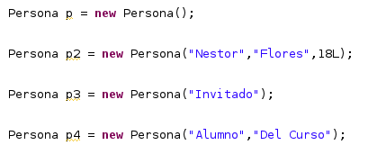
Clase 4: Herencia, polimorfismo y sobrecarga
Encadenamiento de constructores
Un ejemplo
Aseguramos que mínimanente como se creen los objetos tengan un estado mínimo

Slide 17


Downcasting y Upcasting de Objetos
Clase 4: Herencia, polimorfismo y sobrecarga
Un objeto de un tipo se puede tratar como objeto de otro tipo siempre que la clase fuente y la clase destino estén relacionadas por herencia.
Upcasting: conversión de clase derivada a la clase base, se hace implícitamente.
Downcasting: conversión de clase base a la clase derivada. Es explícito.
Alumno es subclase de Persona

Slide 18


Clase 4: Herencia, polimorfismo y sobrecarga
El operador instanceof
Verifica que una referencia a un objeto sea de un tipo o de un subtipo dado.
Podemos utilizarlo antes de convertir un objeto para evitar errores
Error de compilación
Uso correcto
Alumno no es subclase de Profesor

Slide 19

Clase 4: Herencia, polimorfismo y sobrecarga
Métodos y clases final
El calificador final condiciona el diseño de una jerarquía de herencia.
Clases Final:
No pueden ser extendidas.
Métodos Final:
No pueden ser sobreescritos.
Los métodos estáticos son automáticamente final.
Se suele usar para evitar modificar una implementación

Slide 20
Clase 4: Herencia, polimorfismo y sobrecarga
Métodos y clases abstract
El calificador abstract condiciona el diseño de una jerarquía de herencia.
Clases Abstract:
No pueden ser instanciadas.
Métodos Abstract:
No pueden tener implementación.
Deben ser implementados para las clases no abstractas que extiendan de su clase.

Slide 21
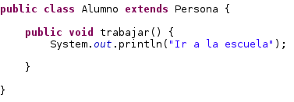
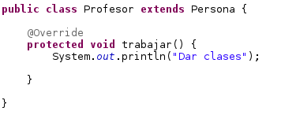
Clase 4: Herencia, polimorfismo y sobrecarga
Métodos y clases abstract
Cuando un método está presente en todas las clases de una jerarquía pero se implementa en forma diferente conviene definirlo como abstracto.
Una clase con al menos un método abstracto debe declararse como abstracta.
Una clase que extiende de una clase abstracta debe:
Implementar todos sus métodos abstractos o …
Declararse como abstracta.

Slide 22
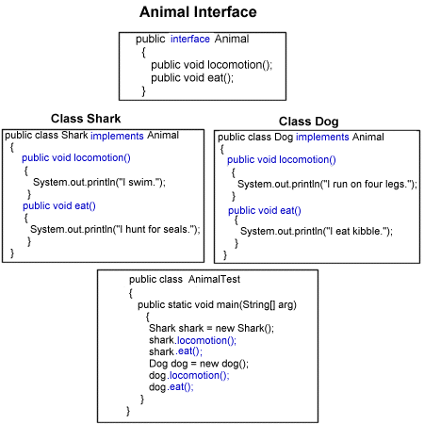
Clase 4: Herencia, polimorfismo y sobrecarga
Interfaces
Bloques de códigos que poseen declaraciones de métodos y opcionalmente constantes.
Todos sus métodos son abstractos, por ende no se definen.
Una interface puede ser implementada por N clases.
Una una clase implementa una interfaz se compromete a cumplir con su implementación, es decir se firma un contrato entre la clase y la interfaz.
Definimos interfaces utilizando la palabra clave interface

Slide 23

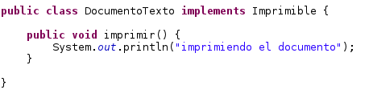
Clase 4: Herencia, polimorfismo y sobrecarga
Interfaces
Brindan la declaración de un comportamiento sin brindar la implementación.
Cada clase que se compromete a realizar una interfaz debe implementar todos sus métodos

Slide 24
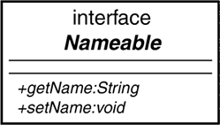
Interfaces
Clase 4: Herencia, polimorfismo y sobrecarga
Una interfaz puede contener:
Declaraciones de métodos públicos.
Constantes: atributos públicos, estáticos y finales.
Las interfaces no pueden ser instanciadas.
Si es pública debe coincidir con el nombre del archivo fuente (.java).
Una referencia a una interfaz puede ser asignada a un objeto de cualquier clase que implemente esa interfaz.

Slide 25



Interfaces
Clase 4: Herencia, polimorfismo y sobrecarga
Para tener en cuenta:
La clase B extiende de la clase A e implementa la interface I
Se crea un objeto B referenciado por variable b de tipo de referencia B
Se crea un objeto B referenciado por variable a de tipo de referencia A
Se crea un objeto B referenciado por variable i de tipo de referencia I

Slide 26

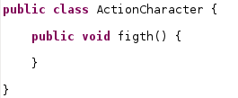

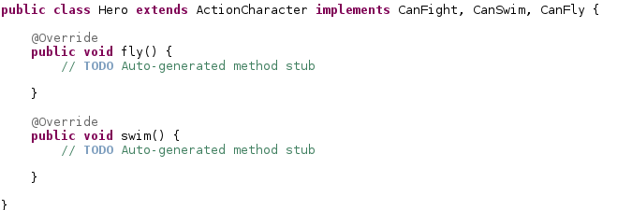

Interfaces
Clase 4: Herencia, polimorfismo y sobrecarga
Un ejemplo

Slide 27
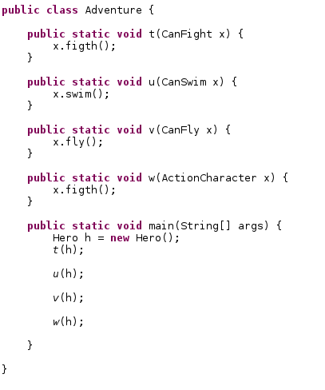
Interfaces
Clase 4: Herencia, polimorfismo y sobrecarga
Utilizando todo lo anterior
Los métodos reciben como parámetro interfaces
Se pasa un objeto de tipo Hero en tiempo de ejecución

Slide 28
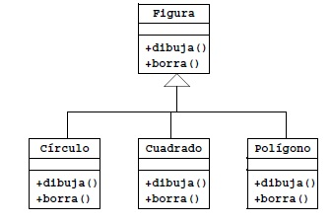
Polimorfismo
Una variable de referencia cambia el comportamiento según el tipo de objeto al que apunta.
Una variable traba a objetos de una clase como objetos de una superclase y se invoca dinámicamente el método correspondiente (binding dinámico)
Si tenemos un método que espera como parámetro una variable de clase X, podemos invocarlo usando subclases pasando como parámetros referencias a objetos instancia de subclases de X.

Slide 29
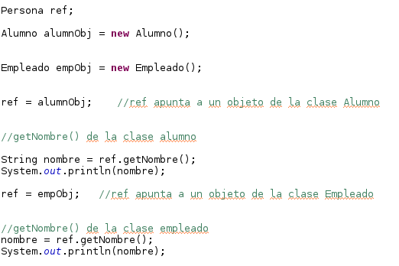
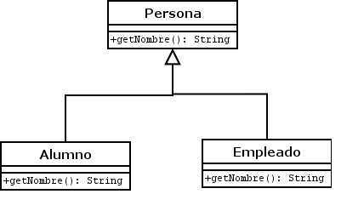
Clase 4: Herencia, polimorfismo y sobrecarga
Polimorfismo

Slide 30

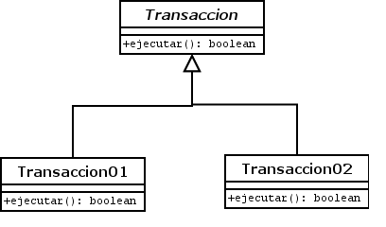
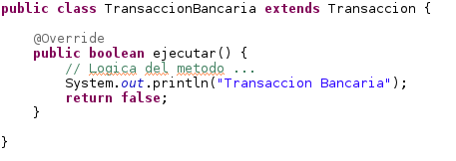
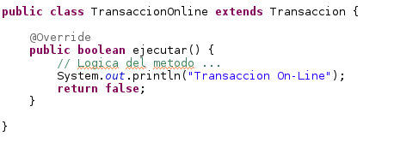
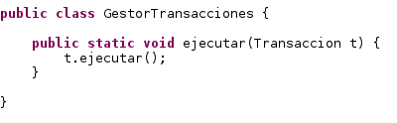
Clase 4: Herencia, polimorfismo y sobrecarga
Polimorfismo

Slide 31
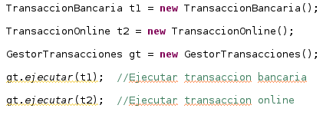
Clase 4: Herencia, polimorfismo y sobrecarga
Polimorfismo
Ejecutamos el método de la clase correspondiente

Slide 32

¿Dudas?
¿Consultas?

Slide 33

Capítulo 2: Java y la Programación Orientada a Objetos
Información de contacto
Web:
http://www.gugler.com.ar
http://cursos.gugler.com.ar
http://www.facebook.com/gugler.com.ar
http://www.twitter.com/cgugler
Mail:
contacto@gugler.com.ar
academica@gugler.com.ar
administracion@gugler.com.ar
Versión 1.1

